Slide 1
المَبْنِي وَالمُعْرَب (1)
Dr. Ehab Atta

Slide 2

ما الفرق بين الكلمات المُلوَّنة في الجمل التالية؟
1. هذا أفضلُ أصدقائي
2. أعرفُ هذا الرجل جيِّدًا
3. سلَّمتُ على هذا الرَّجُل
1. مُحمَّدٌ / الرَّجُلُ أفضلُ أصدقائي
2. أعرفُ مُحمَّدًا / الرَّجُلَ جيِّدًا
3. سلَّمتُ على مُحمَّدٍ / الرَّجُلِ
هل تغيَّر آخِر الكلمة؟
هل تغيَّر آخِر الكلمة؟

Slide 3
تأمَّل هذه الأمثلة
1. هذا عمل مفيد.
2. إنَّ هذا عمل مفيد.
3. لهذا العمل منزلة عالية.
1. العلمُ نور.
2. إنَّ العلمَ مفيد.
3. بالعلمِ تنهض الأُمَم.

Slide 4

نلاحظ أنَّ..
بعض الكلمات لا تتغيَّر حركةُ آخِرها وإن تغيَّر موقعها في الجملة
بعض الكلمات تتغيَّر حركةُ آخِرها بحسب موقعها في الجملة
مُحمَّدٌ / مُحمَّدًا / مُحمَّدٍ
الرَّجُلُ / الرَّجُلَ / الرَّجُلِ
هُوَ / هذهِ/ الذينَ

Slide 5
الكلمات التي تتغيَّر حركةُ آخِرها نُسمِّيها:
مُعـرَبة
الكلمات التي لا تتغيَّر حركةُ آخِرها نُسمِّيها:
مَبـنِـيَّة

Slide 6
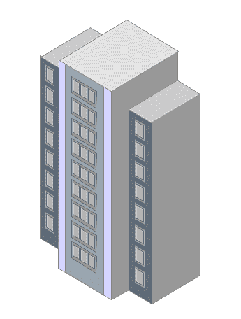
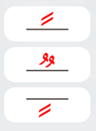
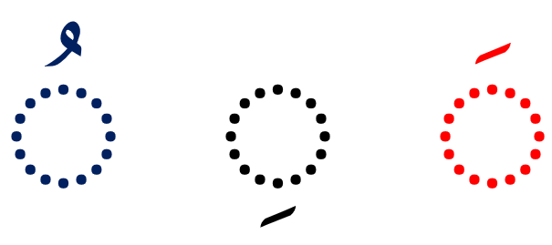
الكلمة (من حيث الإعراب والبناء)
مَبنِيَّة
مُعرَبة
هي الكلمة التي لها شكلٌ واحد،
ولا تتغيَّر حركةُ آخِرها بتغيُّر مكانها في الجملة
هي التي تتغيَّر حركةُ آخِرها
بتغيُّر مكانها في الجملة

Slide 7
حدِّد الكلمات المُعرَبة والمبنيَّة في الأمثلة الآتية:

Slide 8
قال تعالى: ﴿فَكَیۡفَ إِذَا جِئۡنَا مِن كُلِّ أُمَّةِۭ بِشَهِیدࣲ وَجِئۡنَا بِكَ عَلَىٰ هَـٰۤؤُلَاۤءِ شَهِیدࣰا﴾ [النساء ٤١]
الكلمات المُعرَبة:
كُلِّ، أُمَّةٍ، شهيدٍ، شهيدًا.
الكلمات المَبنِيَّة:
فَ، كيفَ، إذا، جِئْـ، نَا، مِنْ، بِـ، وَ، جِـئْـ، نَا، بـِ، كَ، على، هؤلاءِ.

Slide 9
قال تعالى: ﴿وَهُوَ ٱلَّذِیۤ أَنشَأَكُم مِّن نَّفۡسࣲ وَ احِدَةࣲ فَمُسۡتَقَرٌّ وَمُسۡتَوۡدَعٌ قَدۡ فَصَّلۡنَا ٱلۡآیَـٰتِ لِقَوۡمࣲ یَفۡقَهُونَ﴾ [الأنعام ٩٨]
الكلمات المُعرَبة:
نَفْسٍ، واحدةٍ، مُستقَرٌّ، مُسْتَوْدَعٌ، الآياتِ، قومٍ.
الكلمات المَبنِيَّة:
وَ، هُوَ، الذي، أنشأَ، كُمْ، مِنْ، فَـ، وَ، قَدْ، فَصَّلْ، نَا، لِـ.

Slide 10
قال رسولُ اللهِ ﷺ: «إِنَّمَا الْأَعْمَالُ بِالنِّيَّاتِ، وَإِنَّمَا لِكُلِّ امْرِئٍ مَا نَوَى» [صحيح البخاريّ: 1/ 6]
الكلمات المُعرَبة:
الأعمالُ، النيَّاتِ، كُلِّ، امرئٍ.
الكلمات المَبنِيَّة:
إنَّما (إنَّ+مَا)، بِـ، وَ، إِنَّمَا (إنَّ+مَا)، لِـ، مَا، نَوَى.

Slide 11
أقسام الكلمة
حرف
فعل
اسم

Slide 12
الأسماء: مُعرَبةٌ.. أم مَبنِيَّة؟
الأفعال: مُعرَبةٌ.. أم مَبنِيَّة؟
الحروف: مُعرَبةٌ.. أم مَبنِيَّة؟

Slide 13
المُعـرَب والمَبنِـيّ
الأسماء
الأفعال
الحروف
مَبنِيَّة
مُعرَبة
مَبنِيَّة
مُعرَبة
كُلُّ الحروف مَبنِيَّة
- الضمائر
- الأسماء الموصولة (عدا اللتان واللذان)
- أسماء الإشارة
(عدا هذان وهاتان)
- أسماء الاستفهام
- بعض الظروف
- الأعداد المركبة
أكثر الأسماء
الماضي
.
الأمر
.
بعض حالات المضارع
المضارع (غالبًا)

Slide 14


